Slide 1
Rozpoznawanie Cyfr
Instrukcja obsługi

Slide 2
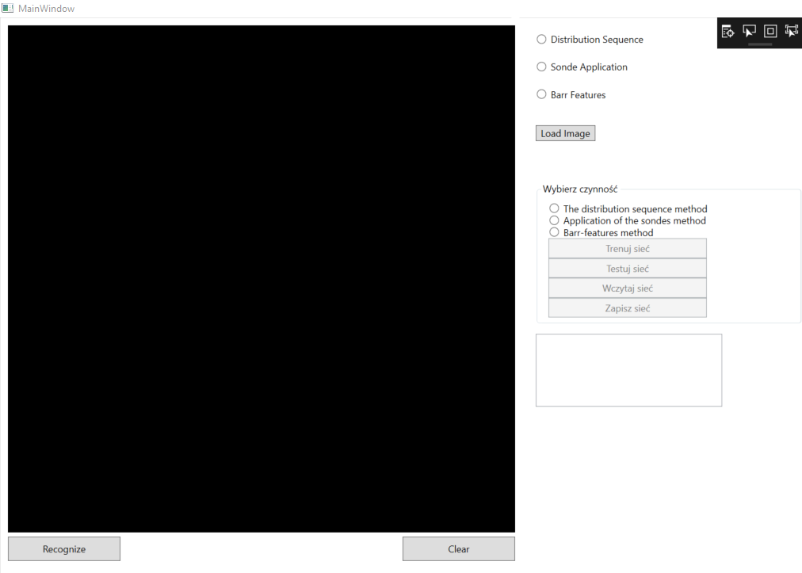
Ekran Startowy

Slide 3
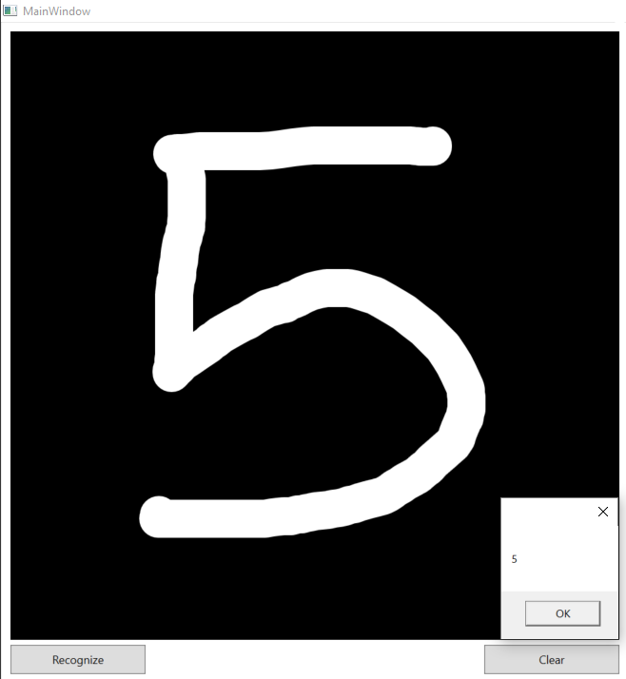
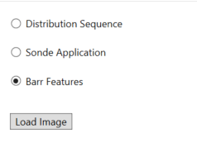
Rozpoznawanie Cyfr
W tej części ekranu możemy rysować cyfry i weryfikować ich poprawne rozpoznanie.
Za pomocą lewego przyciska myszy rysujemy cyfry na czarnym tle.
U góry wybieramy metodę która ma rozpoznać cyfrę.
Przyciskiem „Recognize” dokonujemy próby rozpoznanie narysowanej cyfry.
Przyciskiem „Clear” czyścimy ekran rozpoznawania.
Przyciskiem „OK” potwierdzamy komunikat, w którym została rozpoznana, lub w przypadku pustego okna nie rozpozna cyfra.
Opcjonalnie przyciskiem „Load Image” możemy wczytać obraz, z którego ma być rozpozna cyfra.

Slide 4
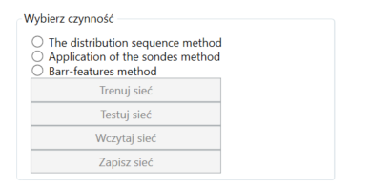
Czynności dotyczące sieci
W opcjonalnym podmenu „Wybierz czynność” możemy wybrać jedną z trzech metod i dla danej metody:
Trenować sieć
Testować sieć
Wczytać sieć
Zapisać sieć

